Slide 1
Tata laksana leiomyoma uteri
Gladys Imanda S
1810211080

Slide 2
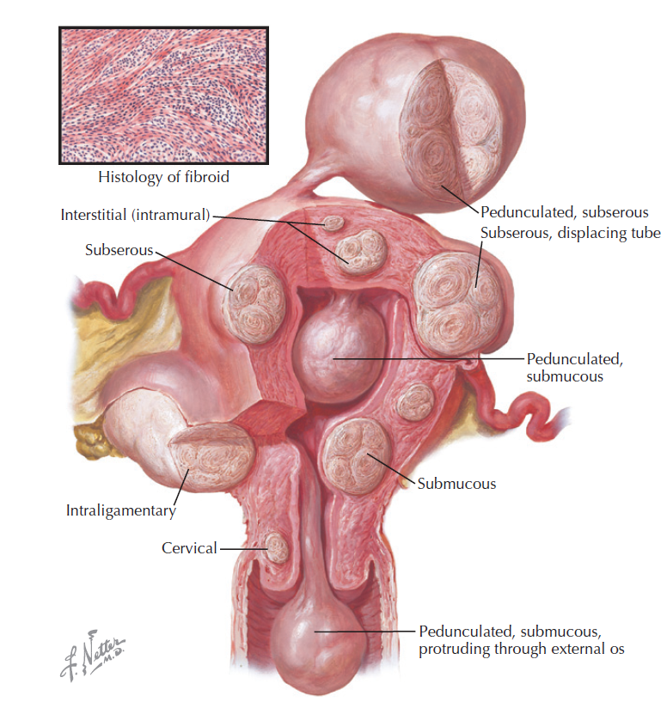
Tata Laksana mioma uteri
Penatalaksaaan mioma uteri atau tumor jinak otot rahim mencakup observasi, medikamentosa, atau pembedahan.
Observasi dilakukan jika pasien tidak mengeluh gejala apapun karena diharapkan saat menopause, volume tumor akan mengecil.
General Measures: Reassurance, observation.
Specific Measures: Surgical therapy
Diet: No specific dietary changes indicated.
Activity: No restriction.

Slide 3
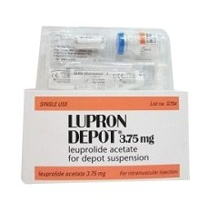
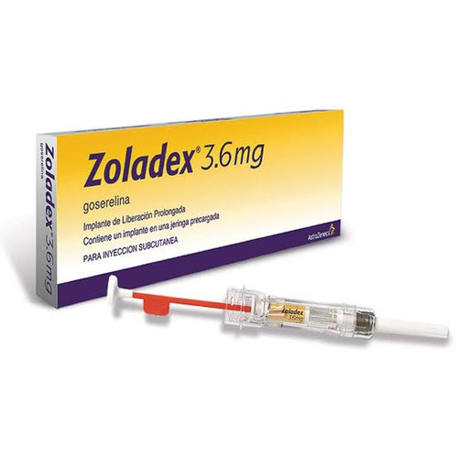
Medikamentosa
Agonis Gomadotropime Releasing Hormone (GnRH)
Down regulation reseptor GnRH → penurunan produksi FSH dan LH → penurunan produksi esterogen
Indikasi: mioma jenis submucosa
Contraindications: Pregnancy or possible pregnancy.
buserelin (Depo-Lupron 3.75 mg IM monthly or 22.5 mg IM every 3 months); goserelin (Zoladex 3.6 mg implant SC monthly or 3-month implant SC every 3 months).

Slide 4
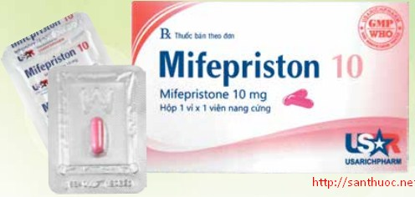
Medikamentosa
Preparat Progesteron/Antagonis progesterone/Selective Progesterone Receptor Modulator (SPRM).
Sebuah studi melaporkan bahwa:
pemberian mifepristone 25 mg sehari selama 3 bulan→ menurunkan ukuran tumor sebesar 40%.
Ukuran tumor menurun jauh lebih besar, sebesar 50%, pada pemberian ulipristal 10 mg dengan durasi pengobatan yang sama
setelah 2-4 siklus pengobatan dianjurkan menggunakan levonorgestrelintrauterine devices (LNG IUS) untuk mencegah relaps.
The antiprogestin mifepristone (RU-486) is effective but not approved for this indication in the United States

Slide 5
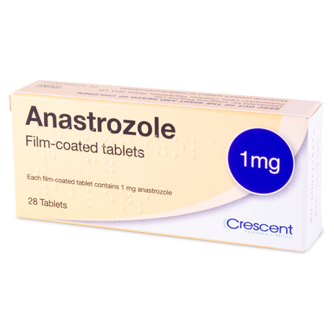
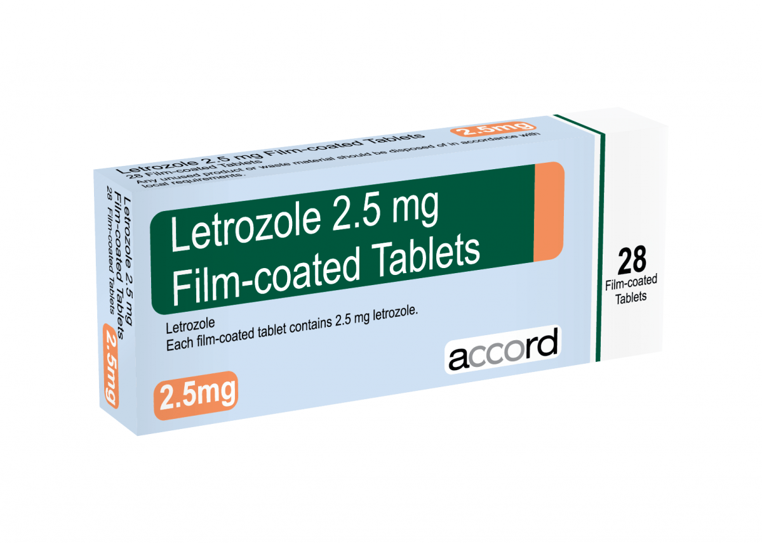
Medikamentosa
Aromatase Inhibitor
Aromatase inhibitor; kompetitif dan inaktivator
aromatase inhibitor kompetitif → anastrozole dan letrozole
senyawa inaktivator → exemestane.
Kerja keduanya hampir sama yakni menghambat proses aromatisasi yang merupakan dasar patogenesis mioma.
Kelebihan: tidak ada efek tromboemboli yang dapat menjadi kausa mortalitas.

Slide 6
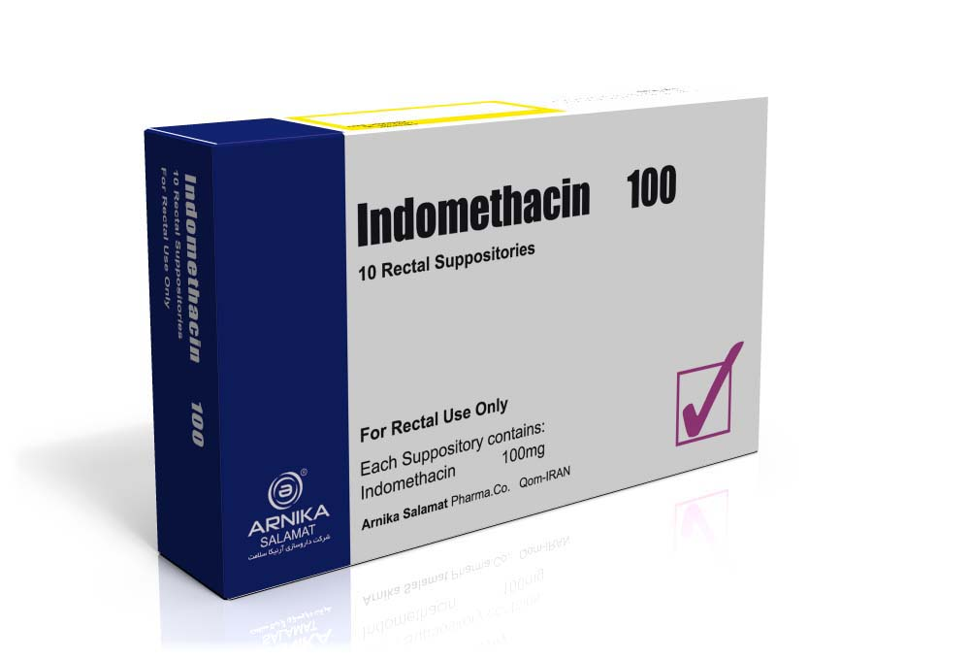
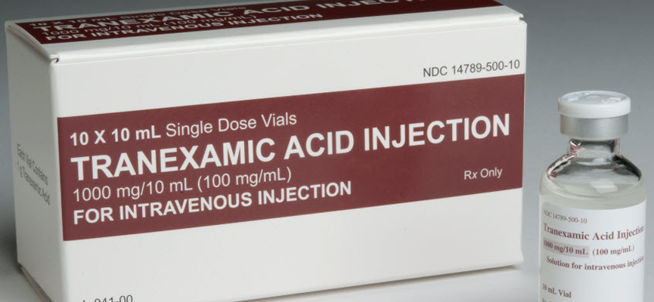
Medikamentosa
Asam traneksamat
Berfungsi membantu mengatasi perdarahan.
Durasi pemberian adalah selama 3-4 hari dalam sebulan
Nonsteroidal antiinflammatory drugs
may be used to reduce menorrhagia.

Slide 7
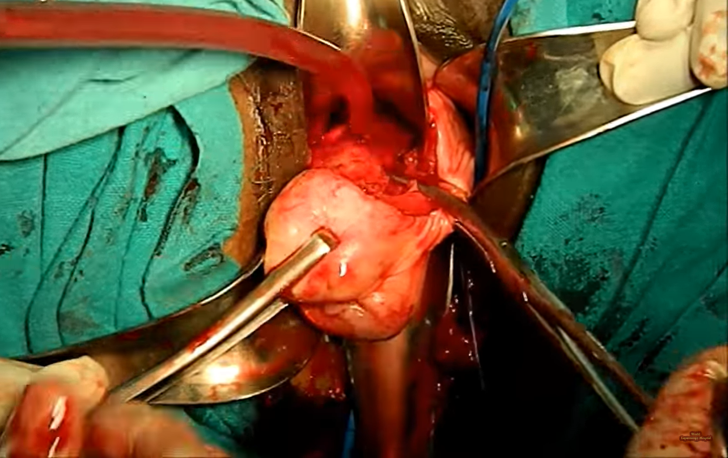
Surgical therapy
Surgical therapy (hysterectomy or myomectomy) for uncontrollable symptoms, rapid growth, or uncertain diagnosis.
Histerektomi
Direkomendasikan untuk pasien berusia di atas 40 tahun dan tidak berencana memiliki anak lagi. Histerektomi dapat dilakukan dengan metode laparotomi, mini laparotomi, dan laparoskopi. Histerektomi vagina lebih dipilih karena komplikasi lebih rendah serta durasi hospitalisasi lebih singkat.
Histeroskopi direkomendasikan pada mioma submukosa dengan ukuran tumor
Beberapa ginekologis mempertimbangkan indikasi untuk histerektomi perabdominal:
• Ukuran uterus lebih dari 12 minggu • Nulliparitas dengan lack uterine descent • Adanya riwayat operasi pada rongga pelvis sebelumnya • Adanya patologi pelvis ekstrauterin (endometriosis, penyakit-penyakit dengan adanya perlengketan • Vagina yang sempit • Morbiditas uterus yang buruk tanpa adanya jalur dengan pembuluh darah uterus
• Obesitas • Diperlukannya tindakan oovorektomi • Keganasan

Slide 8
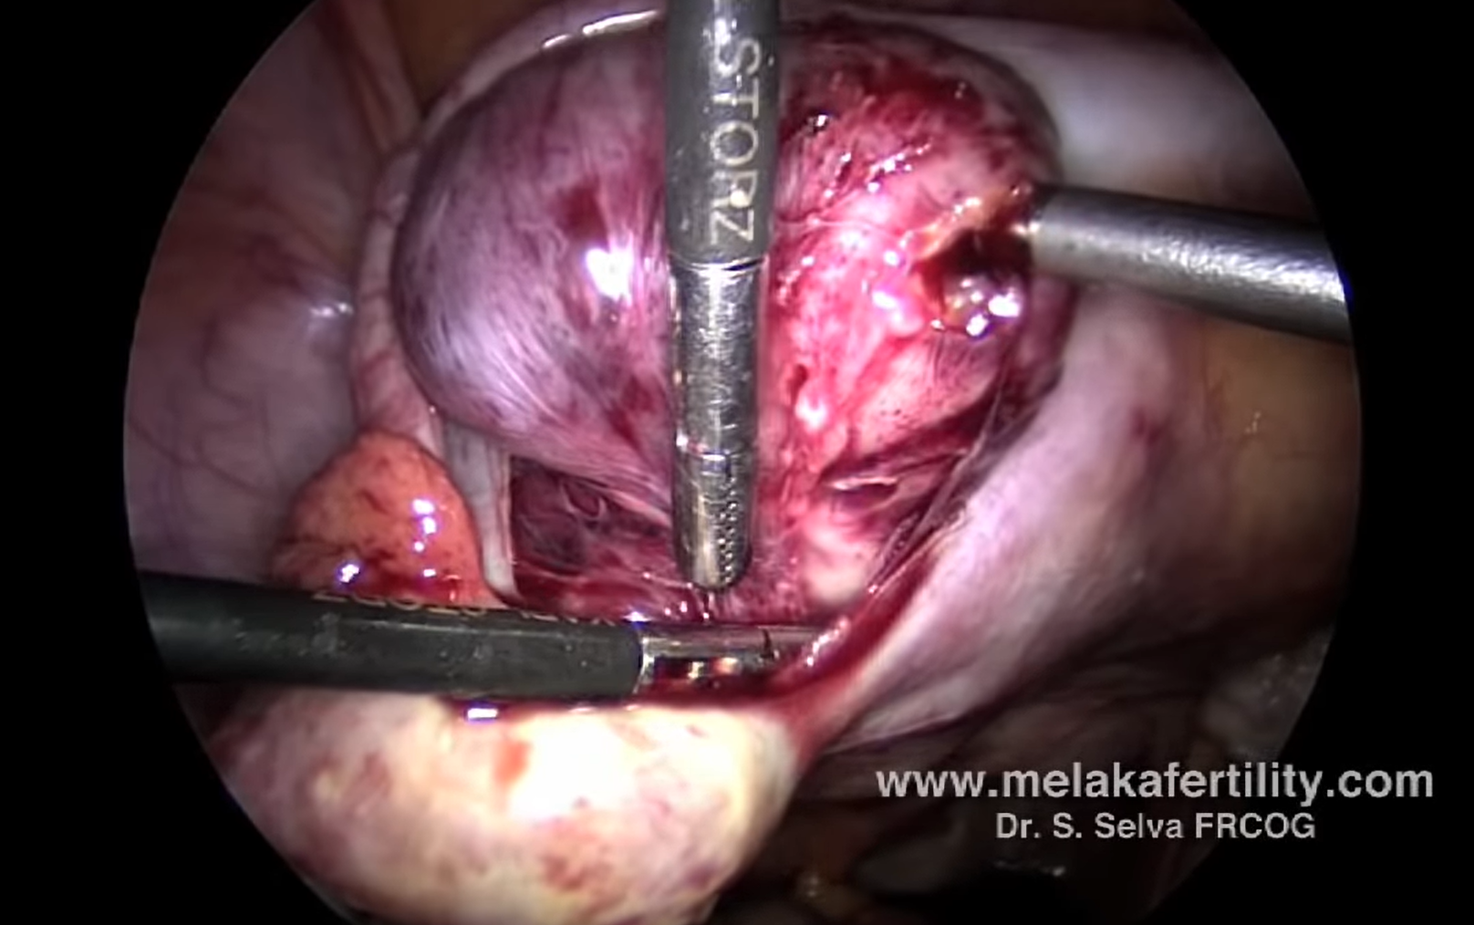
Surgical therapy
Surgical therapy (hysterectomy or myomectomy) for uncontrollable symptoms, rapid growth, or uncertain diagnosis.
Myomectomy
Miomektomi direkomendasikan pada pasien yang menginginkan fertility sparing. Miomektomi dapat dengan teknik laparotomi, mini laparotomi, laparoskopi, dan histeroskopi. Teknik laparotomi dan mini laparotomi adalah tindakan yang paling sering dilakukan, sedangkan laparoskopi paling jarang dilakukan karena lebih sulit.
http://youtube.com/watch?v=fm0b5eIUVUQ
komplikasi perdarahan pada teknik ini lebih besar dibanding histerektomi.

Slide 9
Non-invasive radiotherapy
Embolisasi Arteri Uterina
embolisasi melalui arteri femoral komunis untuk menghambat aliran darah ke rahim. Efek yang diharapkan adalah iskemia dan nekrosis yang secara perlahan membuat sel mengecil.
Teknik ini direkomendasikan pada pasien yang menginginkan anak dan menolak transfusi, memiliki penyakit komorbid, atau terdapat kontraindikasi operasi.
Kontraindikasi: pada kehamilan, jika terdapat infeksi arteri atau adneksa dan alergi terhadap bahan kontras.
Miolisis/Ablasi Tumor
menghancurkan sel tumor dengan media radiofrekuensi, laser, atau Magnetic Resonance Guided Focused Ultrasound Surgery (MRgFUS).
Metode terakhir menggunakan gelombang ultasonik intensitas tinggi yang diarahkan langsung ke sel tumor. Gelombang ini akan menembus jaringan lunak dan menyebabkan denaturasi protein, iskemia, dan nekrosis koagulatif.
Kontraindikasi: mioma uteri saat kehamilan.

Slide 10
Follow-up
Patient Monitoring: Watch for the development of symptoms. Monitor uterine size.
Prevention/Avoidance: None.
Possible Complications: Possibility of bone loss with prolonged gonadotropin-releasing hormone or progestin therapy. Leiomyomata may undergo degeneration (hyaline, 65%; myxomatous, 15%; calcific, 10%), rarely causing acute symptoms of pain.
Expected Outcome: Leiomyomata generally stop growing after menopause (even with estrogen replacement). Recurrence after myomectomy is common (25%).

Slide 11
